Slide 1
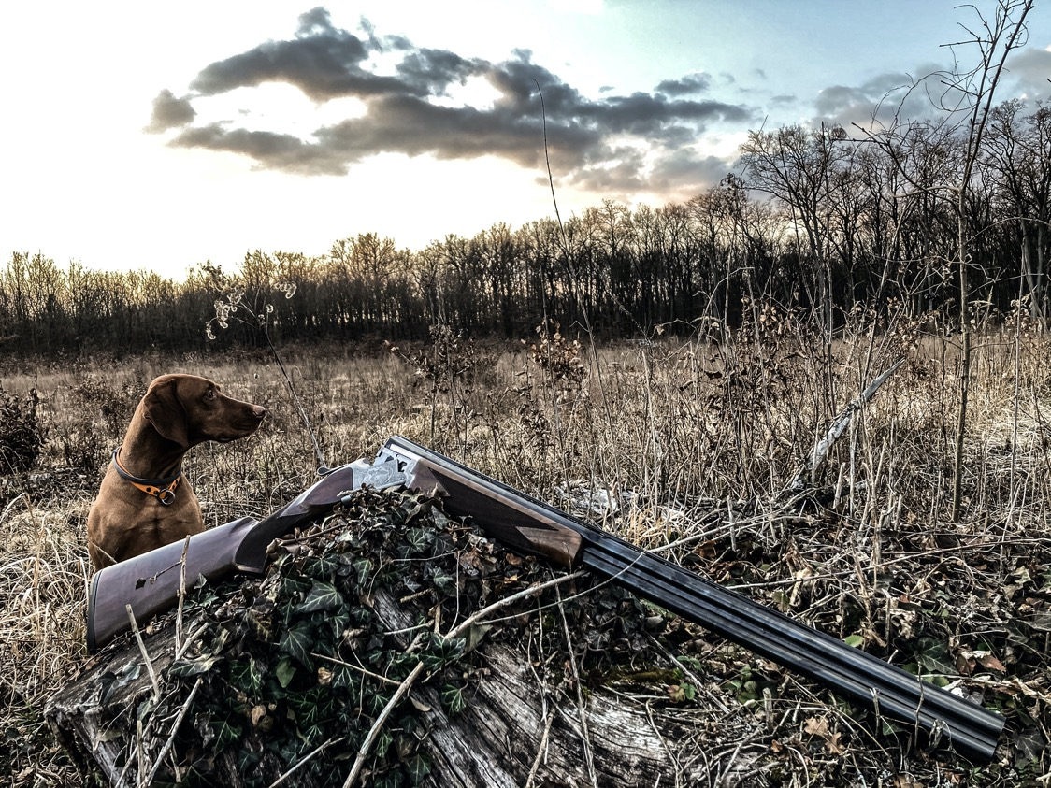

BÁCS-KISKUN MEGYE
VADÁLLOMÁNYÁNAK ÉS VAGYON-ÉRTÉKÉNEK ALAKULÁSA
AZ ERDŐSÜLTSÉG VÁLTOZÁSÁNAK TÜKRÉBEN
KAPOCSI GERGELY
témavezető: Dr. HORVÁTH SÁNDOR PhD hallgató társtémavezető: Dr. LÁSZLÓ RICHÁRD
Lakitelek, 2022.11.10.

Slide 2
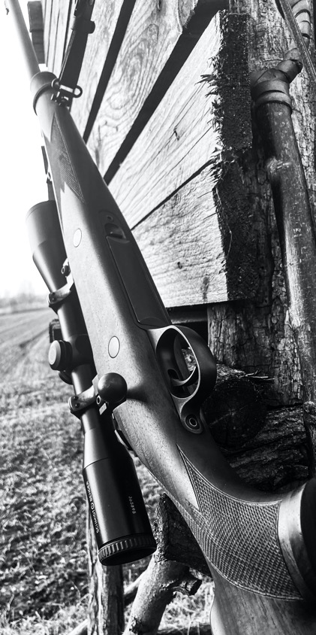
Agenda
01
Kutatási téma
Teríték adatok, vadgazdálkodás bevételei és költségei
02
Erdősültség alakulása
Hosszú távú kitekintés
03
Vadállomány alakulása
Apró- és agyvadfajok hasznosítási adatai alapján
04
Vadgazdálkodás pénzügyi mutatóinak alakulása
Pénzügyi eredmények
05
Összefoglalás
Aktualitások és trendek

Slide 3
1 - Kutatási téma
BÁCS-KISKUN MEGYE VADÁLLOMÁNYÁNAK ÉS VAGYON-ÉRTÉKÉNEK ALAKULÁSA
AZ ERDŐSÜLTSÉG VÁLTOZÁSÁNAK TÜKRÉBEN
Elmúlt évtizedek teríték adatai Bács-Kiskun megyében
Vadászati bevételek (bérvadászat, szolgáltatások, stb.)
Vadászati kiadások (vadgazdálkodás költségei, vadkár, stb.)
Összefüggés az erdősültség növekedésével.
Erdősültség: 7% (1950) » 22,1% (2020)
Gímszarvas teríték közel 3000 példány (2020)
Aranysakál teríték közel 2000 példány (2020)

Slide 4
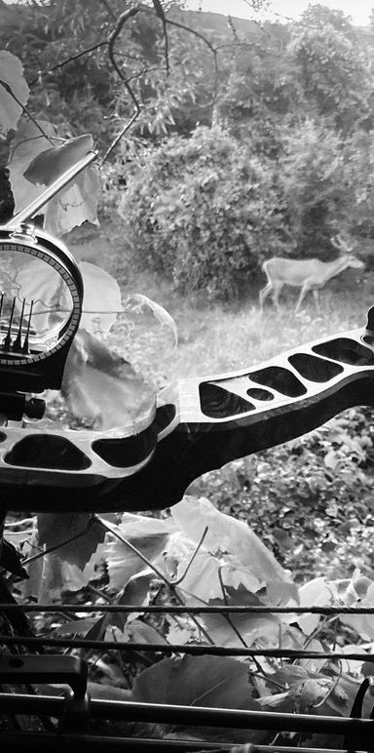
2 - Erdősültség változásai és a vadállomány
Hosszú távú kitekintés
Jelentős változások az elmúlt 100 évben:
Alacsony erdősültség, kisparcellás gazdálkodás (1920-as, 1930-as évek)
Gépesített, jelentős vegyszerhasználattal járó nagyüzemi mezőgazdaság (1950-)
Folyamatosan növekvő erdősültség
Egyre inkább a nagyvad számára biztosít kedvező feltételeket.
Erdősültség változása Bács-Kiskun megyében (1950-2020) (adatok forrása: KSH)
Notes:
Területarányosan ebben a megyében növekedett legnagyobb mértékben hazánkban az erdősültség, az ültetett fafajok jellemzően az akác, az erdei fenyő, a fekete fenyő és a nemesnyár volt.

Slide 5
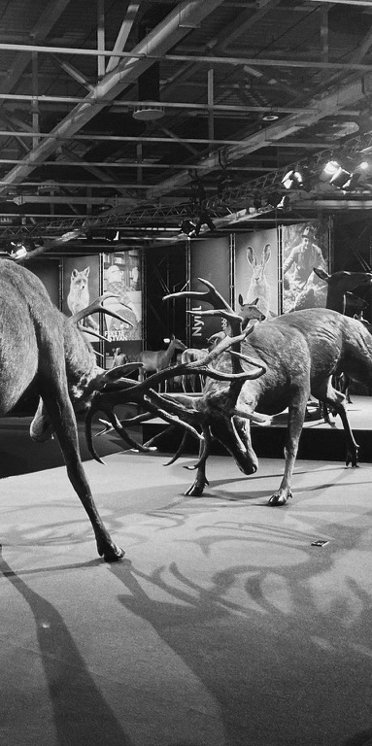
3 - Vadállomány alakulása - gímszarvas
Gímszarvas állomány alakulása
OVA adatokalapján a gímszarvas elejtések száma az 1970-es évek közepétől
folyamatosan emelkedik. A terítékadatok növekedéséből arra következtethetünk,
hogy a vadállomány is folyamatosan növekszik.
Gímszarvas teríték alakulása
Bács-Kiskun megyében
(1960-2020) (adatok forrása: OVA)
Gímbika teríték vadgazdálkodási értéke
Bács-Kiskun megyében
(1960-2020) (adatok forrása: OVA)
Notes:
A faj számára kedvező élőhelyváltozás, úgy mint a nagyüzemi mezőgazdálkodás meghatározóvá válása, valamint az erdősültség növekedése.

Slide 6
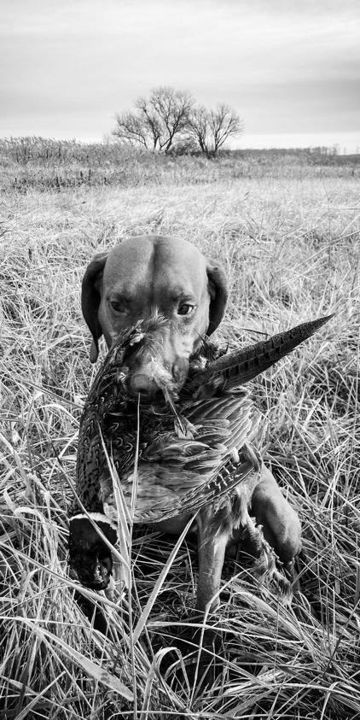
3 - Vadállomány alakulása - apróvad
Fácán és mezei nyúl állomány alakulása
Az apróvad hasznosítási adatok az 1970-es évektől csökkenő tendenciát mutatnak.
Az utóbbi két évtizedben a fácán esetében nincs jelentős csökkenés
a terítéknagyságban, de jól látható, hogy ez csak jelentős kibocsátással biztosítható.
Fácán teríték és kibocsátás alakulása
Bács-Kiskun megyében
(1960-2020) (adatok forrása: OVA)
Mezei nyúl hasznosítás alakulása
Bács-Kiskun megyében
(1960-2020) (adatok forrása: OVA)
Fácán és mezei nyúl hasznosítás alakulása
és annak vadgazdálkodási értéke
(1960-2020) (adatok forrása: OVA)

Slide 7
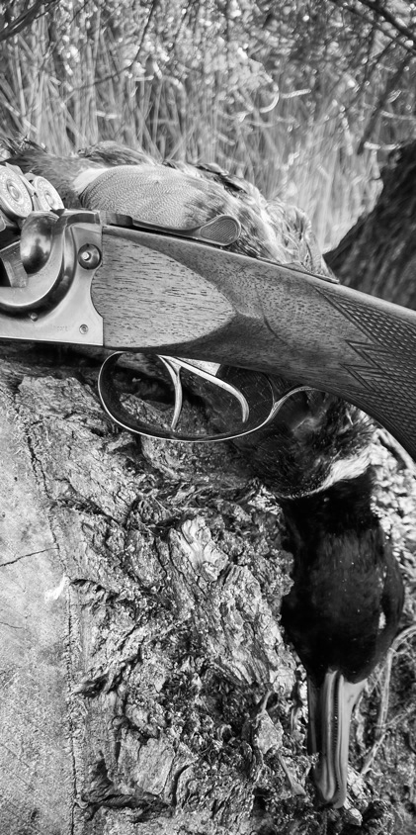
4 - Vadgazdálkodás pénzügyi mutatói
Pénzügyi eredmények
Az ágazat nyereségessége nem nőtt, aminek az okát a vadgazdálkodási költségek jelentős növekedésében kereshetjük (244,5 millió Ft » 456,38 millió Ft)
Mezőgazdasági és erdei vadkár nagysága
2000 és 2020 között (adatok forrása: OVA)
Vadgazdálkodási bevételek és kiadások egyenlege
2000 és 2020 között (adatok forrása: OVA)
A jelentősen növekvő vadállomány hatása sem a mezőgazdasági-, sem az erdei vadkár adataiban nem köszönnek vissza, ami arra utal, hogy a vadkár nem csak a vadlétszámtól függ.

Slide 8
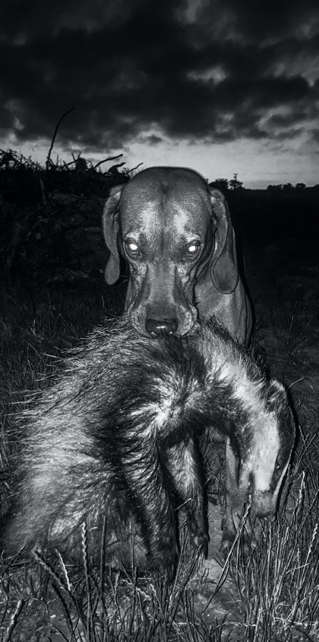
5 - Összefoglalás
Aktualitások és trendek
Az OVA Bács-Kiskun megyei adatai alapján megállapítható, hogy az erdősültség növekedésével együtt nőtt a nagyvadállomány nagysága és ezzel párhuzamosan csökkent az apróvadállomány.
A vadállomány összetételbeli változása jelentősen növelte a vadgazdálkodási értéket és ezzel együtt a bevételeket, a kiadások növekedése miatt az eredményesség nem változott számottevően (cc. 50-100 millió Ft/év).
Bár a megyében a nagyvadállomány növekedésével párhuzamosan a térített vadkárok növekedését vártuk, ez az OVA adatokban nem jelenik meg.
Az utóbbi évtizedekben jelentősen felszaporodó aranysakál állomány várhatóan jelentős hatást fog gyakorolni a megye vadgazdálkodására.

Slide 9
Köszönöm
a figyelmet!
„A Kulturális és Innovációs Minisztérium Új Nemzeti Kiválóság Programjának a Nemzeti Kutatási, Fejlesztési és Innovációs Alapból finanszírozott szakmai támogatásával készült.”

